Slide 1




СПЕЦИФИКА И МЕТОДИЧЕСКИЕ
АСПЕКТЫ ОЦЕНКИ ГОСТИНИЦ
Докладчик: А.В. Бойко

Slide 2



СПЕЦИФИКА И МЕТОДИЧЕСКИЕ АСПЕКТЫ ОЦЕНКИ ГОСТИНИЦ
Гостиница и иное средство размещения - имущественный комплекс (здание, часть здания, оборудование и иное имущество), предназначенный для оказания гостиничных услуг.
Средство размещения - объект туристской индустрии, включающий в себя здание/здания/часть здания/строения/сооружения, в которых расположены одно или несколько оборудованных жилых комнат/помещений, предназначенных для размещения и временного проживания туристов.
Нормативно-правовая база
Законодательную базу гостиничного сервиса в России составляют: Гражданский кодекс РФ, Налоговый Кодекс, закон РФ «О защите прав потребителя», закон РФ «Об основах туристской деятельности в РФ», Правила предоставления гостиничных услуг в РФ, Правила предоставления коммунальных услуг в РФ, ГОСТы, СНиПы, СанПиНы и др.
Особо «полезные» для оценщиков:
Приказ от 11 июля 2014 г. N 1215 об утверждении порядка классификации объектов туристской индустрии, включающих гостиницы и иные средства размещения, горнолыжные трассы и пляжи, осуществляемой аккредитованными организациями
ГОСТ Р 51185-2014 Туристские услуги. Средства размещения. Общие требования

Slide 3
ЗАВИСИМОСТЬ ОТ НОМЕРНОГО ФОНДА
большие «средства размещения» (св. 200 номеров)
средние «средства размещения» (от 51 до 200 номеров)
малые «средства размещения» (от 16 до 50 номеров)
мини «средства размещения» (от пяти до 15 номеров)

Slide 4
ВИДЫ И ГРУППЫ СРЕДСТВ РАЗМЕЩЕНИЯ
Виды и группы средств размещения
Коллективные средства размещения
Индивидуальные средства размещения
Неспециализированные средства размещения
Специализированные средства размещения
Иные коллективные средства размещения
Жилые дома (клубные дома, виллы/особняки)
Комнаты в жилых домах
Гостиницы (отели)
Санаторно-курортные средства размещения
Капсульные отели, апартаменты таймшера
Квартиры в жилых домах
Апартотели, сюит-отели
Специализированные объекты для досуга (охота)
Концептуальные отели
Меблированные комнаты
Курортные отели
Средства размещения для отдыха детей
Хостелы
Сервисные апартаменты
Клубы с проживанием
Туристские специализированные средства размещения
Общежития
Гостевые дома
Парк-отели, бутик-отель
Конгресс-отели
Индивидуальные жилые дома
Сельские хижины, шале,

Slide 5
СПЕЦИАЛИЗИРОВАННЫЕ ЦЕНООБРАЗУЮЩИЕ ПАРАМЕТРЫ СРЕДСТВ РАЗМЕЩЕНИЯ
Количество номер, номерной фонд
Сезонность
Местоположение
Наличие дополнительных услуг
Историческая ценность (в т.ч. качество номеров и инженерных систем)
Социальная значимость

Slide 6
МЕСТОПОЛОЖЕНИЕ
Специализированные средства размещения
Выход к морю
Наличие водоема (озеро, пруд)
Иные коллективные средства размещения
Близость к деловому центру
Близость к транспортным развязкам
Неспециализированные средства размещения
Близость к иному городскому центру "притяжения"
Ландшафтный дизайн
Наличие парка и т.д.
Близость к трассе (маршруту)
-

Slide 7
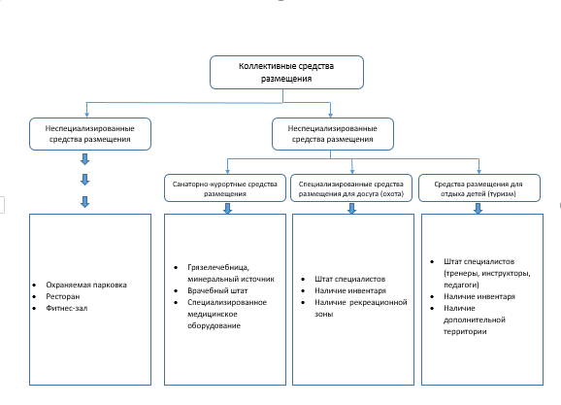
НАЛИЧИЕ ДОПОЛНИТЕЛЬНЫХ УСЛУГ

Slide 8
ОСНОВНЫЕ СПЕЦИАЛИЗИРОВАННЫЕ ЦЕНООБРАЗУЮЩИЕ ПАРАМЕТРЫ
Специализированные средства размещения
Количество номеров
Иные коллективные средства размещения
Количество номеров
Неспециализированные средства размещения
Количество номеров
Сезонность
Местоположение
Историеческая ценность (качество номеров)
Наличие дополнительных услуг
Социальная значимость (клубные карты)
Сезонность
Наличие дополнительных услуг
Местоположение
Социальная значимость (льготы)
Историческая ценность (качество номеров)
Сезонность
Наличие дополнительных услуг и местоположение

Slide 9


Спасибо за внимание! www.amcg.ru www.сцо.рф

